Slide 1
Ремоделирование скелетных соединительных тканей и особенности процессов липопероксидации в патогенезе первичного и
посттравматического остеоартроза коленных суставов у крыс.
Авторы презентации:
к.б.н. Гладкова Е.В.(Gladckowa.katya@yandex.ru)- начальник отдела фундаментальных и клинико-экспериментальных исследований НИИТОН СГМУ;
д.м.н., доцент Ульянов В.Ю. –заместитель директора НИИТОН СГМУ по научной и инновационной деятельности;

Slide 2
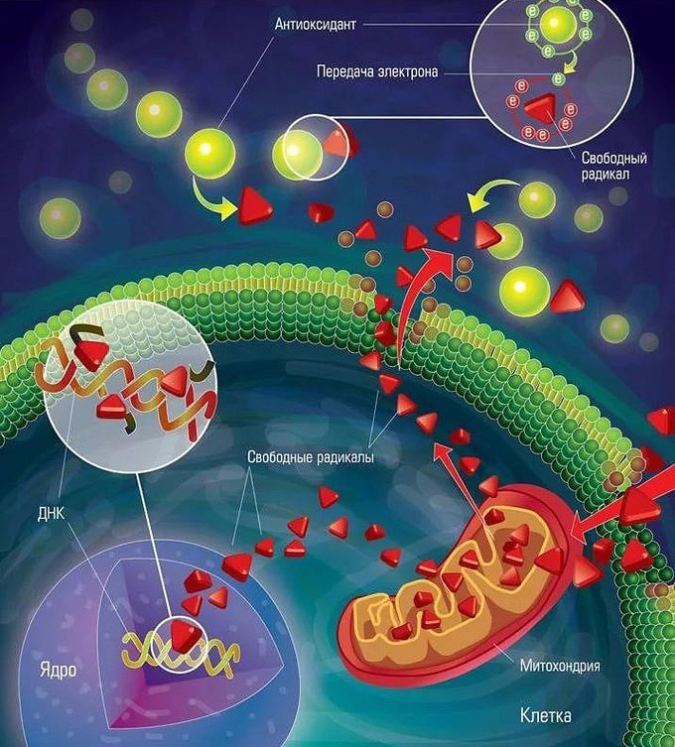
Остеоартроз (ОА) –социально значимое заболевание суставов, исследованию особенностей возникновения и прогрессирования которого посвящено множество научно-практических работ, однако совокупность представлений о механизмах его возникновения и прогрессирования окончательно не сформулирована [1]. Одним из значимых патогенетических механизмов, вносящих существенный вклад в формирование необратимых структурно-метаболических нарушений в суставном хряще и прилегающих костных структурах при остеоартрозе (ОА) является развитие выраженного окислительного стресса. Результатом избыточной выработки активных форм кислорода (АФК), на фоне несостоятельности механизмов антиоксидантной защиты (АОЗ) становиться токсическое повреждение липидного биослоя клеточных мембран в опорных соединительных тканях [2]. Процессы перекисного окисления липидов (ПОЛ) при ОА могут быть инициированы как при непосредственном стимулирующем воздействии клеточных ферментных систем, содержащих в качестве активных компонентов циклооксигеназы (ЦОГ) или липоксигеназы, так и протекать по свободно-радикальному механизму с образованием АФК [3]. Некомпенсируемое нарастание прооксидантной активности сопровождается воспалительной деструкцией экстрацеллюлярного матрикса (ЭЦМ) суставного хряща с участием протеолитических систем на фоне значимого цитокинового дисбаланса с экспрессией Il-1β и других провоспалительных медиаторов. Дисбалансу в системе перекисного гомеостаза с превалированием выработки и избыточным накоплением в биологических средах как первичных, так и конечных продуктов липопероксидации способствует, в том числе, прогрессирующая недостаточность систем ферментной антиоксидантной защиты [4].
Известно, что в поддержании адекватного гомеостаза суставного хряща ведущее значение принадлежит резидентным хондроцитам, являющимся по сути факультативными макрофагами, вовлеченными в регуляцию большинства катаболических и анаболических процессов с участием матриксных металлопротеиназ (MMP) и их тканевых ингибиторов, а также белков, содержащих мотивы тромбоспондина (ADAMTS), дезинтегрина. Каскад же патологических событий, приводящих к воспалительно-дегенеративной модификации хрящевой ткани при ОА, в свою очередь, неразрывно связан с нарушением клеточных циклов хондроцитов, их фенотипической модуляцией, усилением процессов пролиферации и неконтролируемого апоптоза, в том числе, вследствие дестабилизации клеточных мембран всех уровней [5].
Таким образом, роль оксидативного стресса в формировании молекулярных и биохимических паттернов прогрессирования воспалительной дегенерации тканей при ОА является неоспоримым фактом, однако механизмы ранних нарушений гомеостаза суставного хряща изучены недостаточно, что предопределяет актуальность объективизации отдельных его патологических паттернов в условиях экспериментального моделирования.
1. BONE TISSUE METABOLISM IN DYNAMICS OF EXPERIMENTAL KNEE OSTEOARTHROSIS INDUCED BY DEXAMETHASONE AND TALCUM GLADKOVA E.V.*1, ULYANOV V.Y.1, GLADKOVA Y.K. Bulletin of Experimental Biology and Medicine. -2021. - Т. 170.- №6.-Р. - 734-736.
2. Матвеева, Е. Л., Чепелева, М. В., Спиркина, Е. С., Гасанова, А. Г., Чегуров, О. К., & Кузнецова, Е. И. (2018). Концентрация цитокинов и профиль пероксидации в синовиальной жидкости суставов у пациентов с остеоартрозом, сопровождающимся дефектами суставных поверхностей // Гений ортопедии. – 2018. – Т. 24. – №. 4. - С.474-477.
3. Zahan, O. M., Serban, O., Gherman, C., & Fodor, D. The evaluation of oxidative stress in osteoarthritis //Medicine and pharmacy reports. – 2020. – Т. 93. – №. 1. – P-12-14.
4. Paździor, M., Kiełczykowska, M., Kurzepa, J., Luchowska-Kocot, D., Kocot, J., & Musik, I. (2019). The oxidative stress in knee osteoarthritis patients. An attempt of evaluation of possible compensatory effects occurring in the disease development.// Medicina. – 2019. – Т. 55. – №. 5. – P. 150.
5. Zhu Y. J., Jiang D. M. LncRNA PART1 modulates chondrocyte proliferation, apoptosis, and extracellular matrix degradation in osteoarthritis via regulating miR-373-3p/SOX4 axis //Eur Rev Med Pharmacol Sci. – 2019. – Т. 23. – №. 19. – С. 8175-8185.

Slide 3
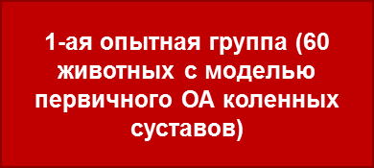
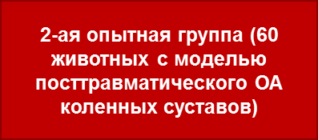
Цель работы: Изучение процессов перекисного окисления липидов и состояния ферментного звена антиоксидантной системы в патогенезе экспериментального первичного и посттравматического остеоартроза коленных суставов
Дизайн исследования
160 белых лабораторных крыс-самцов в возрасте 18 месяцев
4 группа отрицательного контроля -10 крыс с интраартикулярным введением изотонического раствора натрия хлорида)
3 Группа отрицательного контроля -10 ложнооперированных животных
20 интактных крыс группы контроля

Slide 4
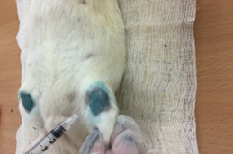
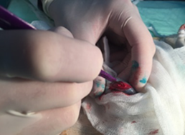
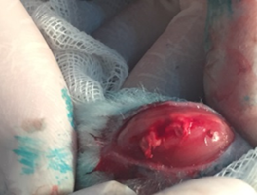
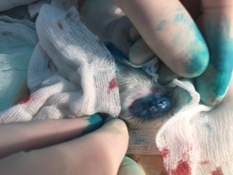
Методология проведения исследования:
Моделирование первичного ОА коленных суставов у крыс
Моделирование посттравматического ОА
коленных суставов у крыс
Животным 1 опытной группы в правых (опытных) коленных суставах формировали первичный ОА коленного сустава (гонартроза) путем внутрисуставного введения раствора дексаметазона, в объеме, соответствующем 2 мг действующего вещества. После 24-часового интервала в те же суставы было осуществлено введение 10% водной суспензии стерильного талька в качестве абразивного вещества [Патент РФ №2237928 от 16.12.2002 г Котельников Г.П. (RU), Измалков С.Н. (RU), Ларцев Ю.В. (RU) «Способ моделирования артроза» ].
Животным 2 опытной группы воспроизводили модель посттравматического гонартроза (ПТГА) путем хирургического пересечения передних крестообразных связок [ТЕХНОЛОГИЯ МОДЕЛИРОВАНИЯ ОСТЕОАРТРОЗА КРУПНЫХ СУСТАВОВ ОСТЕОАРТРОЗА КРУПНЫХ СУСТАВОВ Г. А. КОВАЛEВ, Б. П. ВВЕДЕНСКИЙ, Б. П. САНДОМИРСКИЙ БІОТЕХНОЛОГІЯ, Т. 3, №4, 2010 стр 37-43; и Jean Y. H., Wen Z. H., Chang Y. C. et al. Intra# articular injection of the cyclooxygenase# 2 inhibitor parecoxib attenuates osteoarthritis progression in anterior cruciate ligament# transected knee in rats: role of excitatory amino acids // Osteoarth. Cartil. — 2007. — V. 15, N 6. — P. 638–645 ]. Биомеханическая дестабилизация сустава подтверждалась в тесте Lachman, т.н. переднего «выдвижного ящика».
Животным 3 группы отрицательного контроля (ложнооперированным) осуществляли вскрытие капсулы правого коленного сустава с последующим ее ушиванием без нарушения целостности передних крестообразных связок.
Крысам 4 группы отрицательного контроля проводили интраартикулярные инъекции в правые коленные суставы изотонического раствора натрия хлорида;

Slide 5
Лабораторные методы исследования:
Оценка состояния системы ПОЛ-АОЗ
Определение поступления в биологические среды первичных и вторичных продуктов перекисного окисления липидов
1.Определение концентрации гидроперекисей липидов (LPO) в сыворотке крови экспериментальных животных определяли методом твердофазного ИФА с использованием готовых коммерческих наборов (Lipid Hydroperoxude (LPO) Assay Kit «Cayman Сhemical», считывая результаты на фотометре микропланшетного формата «EPOCH ТМ (BioTek, США) ».
2. Концентрация малонового диальдегида (МДА) в плазме крови была определена по методу (Стальной И.Д., Гаришвили Т.Г., 1977). в реакции с тиобарбитуровой кислотой методом спектрофотометрии при длине волны 535 нм. на спектрофотометре ПЭ-5400 УФ .
Оценка активности ферментного звена антиоксидантной системы:
2. Изучали степень суммарной активности трех разновидностей супероксиддисмутазы СОД (Cu / Zn, Mn и FeSOD) в сыворотке крови, используя набор (Superoxide Dismutase Assay Kit «Cayman chemical»), которая также была определена методом ИФА на многофункциональном спектрофотометре EPOCH TM (BioTek, США) в реакции дисмутации с солями тетразолия путем выявления супероксидных радикалов, генерируемых ксантиноксидазой и гипоксантином.
Супероксиддисмутаза катализирует дисмутацию супероксида в кислород и пероксид водорода:
M(n+1)+ − СОД + O2− → Mn+ − СОД + O2
Mn+ − СОД + O2− + 2H+ → M(n+1)+ − СОД + H2O2.
где M -переходный металл, представленный Cu ; Mn; Zn, Fe.
3. Определяли активность каталазы - CAT (Catalase Assay Kit), внутриклеточного антиоксиданта, оценивая его ферментативную активность в присутствии метанола и перекиси водорода по образованию формальдегида, образующего окрашенные комплексы с 4-амино-3-гидразин-5-меркапто-1,2,4-триазолом.
Каталаза принимает участие в разложении образующегося в процессе биологического окисления пероксида водорода на воду и молекулярный кислород, а также окисляет в присутствии пероксида водорода низкомолекулярные спирты и нитриты:
2Н2О2 →2Н2О + О2

Slide 6
Материалы и методы исследования
Гистоморфологические методы:
При выведении животных из эксперимента ткани коленных суставов были взяты единым блоком и подвергнуты стандартной процедуре фиксации, деминерализации и обезвоживания в многоатомных спиртах восходящей плотности. В препаратах, окрашенных гематоксилином и эозином осуществляли оценку состояния субхондральной кости, измерения толщины суставного хряща, подсчет количества изогенных групп, ядерно-цитоплазматического соотношения в хондроцитах при помощи микровизора лабораторного медицинского, оснащенного камерой для сонаблюдения.
Статистические методы:
Проведено тестирование всей совокупности значений переменных c использованием критериев Колмогорова-Смирнова и Шапиро-Уилкса. Полученные значения по каждому из критериев не позволяли считать распределение данных нормальным. Поскольку полученные результаты не соответствовали закону нормального распределения, для попарного сравнения групп использовали непараметрический U-критерий Манна-Уитни. Результаты измерений представлены в виде медианы (Ме), нижнего и верхнего квартилей (25%; 75%). При сопоставлении числовых данных в группах животных с ОА и контрольных групп учитывали различия при критическом уровне значимости p<0,05.

Slide 7
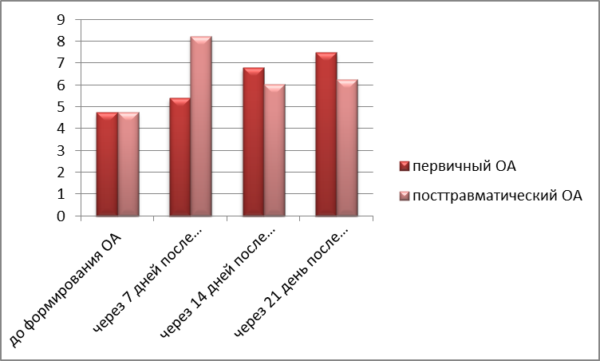
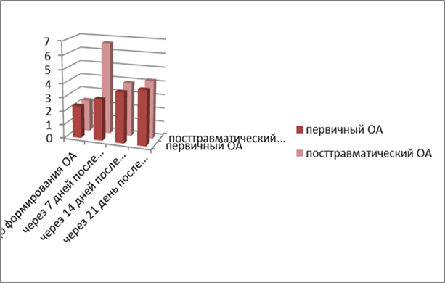
Динамика концентраций продуктов перекисного окисления липидов в биологических средах крыс с моделью первичного и посттравматического ОА коленных суставов
Обследование животных было проведено до начала эксперимента, а также через 1, 2 и 3 недели после формирования модели ОА коленных суставов. При осуществлении контрольных измерений через 7 суток у животных 1 и 2 опытной групп происходило существенное увеличение сывороточных концентраций первичных продуктов ПОЛ (LPO). Следует отметить, что во 2 опытной группе отмечалось также повышение концентрации и вторичных продуктов ПОЛ, о чем свидетельствовало нарастание МДА в плазме крови по сравнению с результатами, полученными у животных 1 опытной и контрольной групп.
В 1 опытной группе отмечали повышение концентраций LPO:
через 7 дней после формирования модели ОА на 13,7% (р=0,000007) против контроля;
через 14 дней-на 43% по отношению к данным в контрольной группе (р=0,0000006);
Через 21 день увеличение составило 67% против контрольных значений (з=0,00000006);
Во 2 опытной группе динамика изменения сывороточных концентраций LPO против контрольных значений составила:
Через 7 дней- 73,7% (Р=0,000001);
Через 14 дней-34,4% (Р=0,000009)
Через 21 день-31,5% (р=р=0,0000004);
Выявлены значимые изменения концентраций МДА в плазме крови экспериментальных животных по сравнению с контрольными значениями:
В 1 группе – через 14 дней - 57,5% (р=0,002);
Через 21 день-70,8% (р=0,000015);
Во 2 опытной группе:
Через 7 дней-на 250% (р=0,00000006);
Через 14 дней-на 67,9% (р=0,00003);
Через 15 дней-на 81% (р=0,00000098);
В 3 группе отрицательного контроля (ложнооперированных животных через 7 дней с начала эксперимента выявляли кратковременное повышение (р<0,05) уровня LPO на 11% и МДА на 9,8% против контрольных значений, исчезавшее к 14 дню наблюдения.
Концентрация LPO в сыворотке крови экспериментальных животных
Показатель/ группа | LPO nmol/ml | МДА, нмоль/мл
Контрольная группа | 4,75 (4,5; 4,9) | 2,33 (2,15; 3,45)
1-ая опытная группа 7 дней | 5,4 (5,15; 5,95) *р=0,00000742 | 3 (2,7; 3,63)
2-ая опытная группа 14 дней | 6,8 (6,6; 7,1) *р=0,00000059 ** р=0,00000063 | 3,67 (2,83; 4,06) *р=0,002 **р=0,045
3-ая опытная группа 21 день | 7,5 (7,4; 7,5) *р=0,000000062 ***0,000105 ****р=0,000000602 | 3,98 (3,8; 4,11) * р=0,000015 ****Р=0,025 *** р=0,025
4-ая опытная группа | 8,25 (8,1; 8,55) *Р=0,00000063 ∆р= 0,000000063 ○ р=0,000000063 | 6,67 (6,19;6,96) *р=0,000000063 ~р=0,00000006 ○ р=0,00000063
5-ая опытная группа | 6,05 (5,81; 6,30) ●р=0,000009 *р=0,00000432 +р=0,000000063 ⌂р=0,0000092 ◊р=0,00000006 ●р=0,000000063 | 3,91 (3,62; 4,1) *р=0,000031 ++р=0,0000624 ⌂р=0,09
6-ая опытная группа | 6,25 (5,92; 6,51) *р=0,0000004 ++ р=0,00000062 ◊◊ р=0,0000393 □ р=0,0000006 ○○ р=0,198 ●● р=0,000000063 | 4,21 (3,94; 4,44) *р=0,00000098 ++р=0,00000147 ◊◊ р=0,000169939

Slide 8
Показатели активности ферментного звена антиоксидантной системы в динамике первичного и посттравматического ОА коленных суставов у крыс
Выполненные исследования подтвердили изменения в активности изученных компонентов ферментного звена системы АОЗ. Через 7 дней после моделирования ОА отмечали повышение антиоксидантной активности СОД в сыворотке крови животных 1 опытной группы. Дальнейшие наблюдения демонстрировали постепенное снижение активности данного фермента вплоть до окончания срока наблюдения. Более выраженная динамика изменений отмечалась во 2 опытной группе( Рис 1).
При изучении активности CАT также отмечали небольшое повышение активности данного антиоксидантного фермента через 7 дней после формирования первичного ОА. Дальнейшие наблюдения продемонстрировали уменьшение активности CAT в обеих опытных группах, что подтверждало синергизм действия данных ферментов при различных видах моделирования ОА крупных суставов.

Slide 9
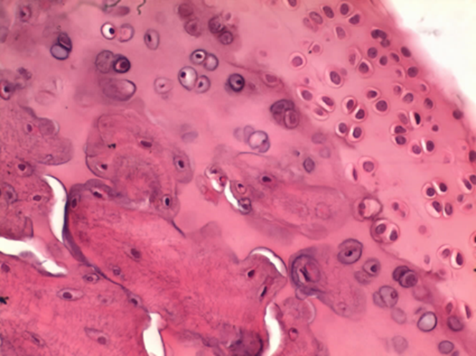
Морфометрические характеристики суставного хряща при экспериментальном остеоартрозе
Через 3 недели с начала формирования ОА у крыс основных групп (Рис. 2) отмечалось уменьшение толщины суставного хряща (р<=0,01), расположенного в нагружаемых его участках, а также происходило перераспределение количественного соотношения хондроцитов и изменение их морфологических характеристик. Относительное количество хондроцитов первого типа снижалось до 40-50% всех клеток. ЯЦО данного типа клеток, диаметр которых составлял 10-12 мкм, было 0,45. У части хондроцитов первого типа ядра имели бобовидную форму и гетерохромно окрашивались, располагались эксцентрично, цитоплазма имела нечеткие границы, треугольную, веретенообразную форму. Хондроциты первого типа формировали изогенные группы: 1-2 в поле зрения. Каждая изогенная группа объединяла не более 2-3 хондроцитов. 22% хондроцитов второго типа отличались выраженным кариопикнозом и эксцентричным расположением ядер, 70% всех хондроцитов второго типа – микроцитозом (диаметр: 4-6 мкм). 40% хондроцитов 2 типа – с явлениями кариолизиса. Отмечали наличие единичных бесклеточных лакун. В каждом из полей зрения изолированно или скоплениями располагалось 27-30 хондроцитов.
Рис 1. Участок суставного хряща интактного коленного сустава крысы контрольной группы. Окраска гематоксилином-эозином. Ув. 10;
Рис 2. Участок суставного хряща коленного сустава крысы 1-й основной группы. Окраска гематоксилином-эозином. Ув. 10;
У животных контрольной группы толщина суставного хряща в нагружаемых зонах мыщелков бедренных костей составляла - 220-300 мкм. Хондроциты 1 типа- овальной формы диаметром 11-18 мкм, имеющие центрально расположенное нормохромное ядро, ЯЦО - 0,64. Эти клетки располагались как изолированно, так и формировали изогенные группы, содержащие от 3-4 до 6 хондроцитов (Рис. 1). Количество изогенных групп в одном поле зрения составляло 8-10. Хондроциты второго типа, расположенные преимущественно в базальной зоне суставного хряща имели диаметр 8-9 мкм, а также пикнотичное ядро, расположенное центрально, ЯЦО -0,30. В каждом из выбранных полей зрения зон интереса располагалось 39-47 клеток, из которых на долю хондроцитов первого типа приходилось 70%. В области поверхностной зоны суставного хряща клетки были уплощены и имели веретенообразную форму с бобовидным нормохромным ядром.

Slide 10
Заключение
Ранние проявления экспериментального первичного и посттравматического остеоартроза коленных суставов сопровождаются прооксидантной активностью, характеризующейся накоплением в биологических средах первичных и вторичных продуктов перекисного окисления липидов.
Формирование экспериментального остеоартроза коленных суставов у мелких лабораторных животных характеризуется дисбалансом активности ферментного звена антиоксидантной системы, представленной каталазой и СОД.
Неблагоприятные метаболические сдвиги в скелетных соединительных тканях при экспериментальном остеоартрозе, связанные с избытком синтеза первичных и вторичных продуктов ПОЛ при снижении активности ферментов антиоксидантной защиты, ассоциированы с гистоморфологическими изменениями суставного хряща, заключающимися снижении общего числа хондроцитов, нарушении их пространственного расположения и клеточных индексов на фоне признаков дезорганизации его экстрацеллюлярного матрикса.

Slide 11
Работа выполнена в рамках темы инициативного плана НИОКТР ФГБОУ ВО Саратовский ГМУ им. В.И. Разумовского Минздрава России «Патогенетические особенности, регуляторные механизмы и прогностическое значение системных проявлений нарушений метаболизма хрящевой и костной тканей на ранних стадиях остеоартроза», регистрационный номер: АААА-А18-118102690087-7. Конфликт интересов отсутствует.

